Slide 1

Capire e proteggersi
SICUREZZA · PARTE 1
3
livelli, dal più semplice al più completo
Come funzionano gli strumenti che usi ogni giorno, come ti attaccano e come ti difendi.
42
capitoli in tutto
Per tutti
Nessuna base tecnica
25 minuti + domande
40 min
per leggere il livello 1
Il percorso completo: Sicurezza e AI · materiale da leggere dopo l’incontro
Notes:
Benvenuti. In 25 minuti vediamo tre cose: perché questo tema ci riguarda tutti, le basi per capire gli strumenti che usiamo ogni giorno e cosa fare subito. Il resto è nel materiale, da leggere con calma dopo l’incontro. Non serve nessuna base tecnica.

Slide 2



Di cosa parliamo oggi
INTRODUZIONE
Capire
Riconoscere
Proteggersi
Come funzionano account, email, cloud, telefono e computer. Dove stanno davvero i tuoi dati.
Le truffe più comuni di oggi e i segnali che le tradiscono, prima di cliccare o rispondere.
Poche abitudini e pochi strumenti che chiudono le porte principali, al lavoro e a casa.
Non serve essere tecnici. Serve sapere cosa usi, dove stanno i tuoi dati e chi ha le chiavi.
Notes:
Questa formazione parte dalle basi, come un corso di informatica: prima capiamo come funzionano le cose che usiamo ogni giorno, poi vediamo come ci attaccano, poi come proteggerci. Chi è già pratico troverà nel materiale i capitoli “Da zero” e potrà saltarli.

Slide 3
IL PUNTO
I truffatori non forzano i computer.
Ingannano le persone.
Per questo la prima difesa sei tu: capire cosa usi e accorgerti quando qualcosa non torna.
62%
delle violazioni di dati passa da una persona: un errore o una manipolazione
Verizon DBIR 2026
Notes:
Il messaggio di tutta la Parte 1. Entrare in un sistema ben protetto è difficile; convincere una persona a cliccare, a dare un codice o a fare un bonifico è molto più facile. Quasi due violazioni su tre passano da una persona. La buona notizia: si impara a riconoscerle.

Slide 4

Succede qui, e succede spesso
I NUMERI
65’000
26%
20,9 mld
segnalazioni all’Ufficio federale della cibersicurezza nel 2025
sono telefonate di finte autorità: la truffa più segnalata in Svizzera
di dollari di perdite denunciate all’FBI nel 2025
UFCS 2025 · cifra arrotondata
UFCS 2025
FBI IC3 2025
E l’AI aiuta i truffatori: il testo delle email truffa scritto dall’AI è raddoppiato in due anni (Verizon DBIR 2025).
Notes:
Non è un problema lontano. In Svizzera l’Ufficio federale della cibersicurezza ha ricevuto circa 65’000 segnalazioni nel 2025, e la truffa più frequente è la telefonata di un finto poliziotto, procuratore o funzionario. E con l’AI le email truffa sono scritte meglio: niente più errori di grammatica a tradirle.

Slide 5


Gli hanno preso il numero, non il telefono
UN CASO VERO
30 AGOSTO 2019
L’account Twitter di Jack Dorsey, cofondatore e capo di Twitter, pubblica messaggi offensivi.
La lezione
Il numero di telefono è una chiave: qui è bastato per scrivere a suo nome. Se un account si recupera con un SMS, chi prende il numero entra al posto tuo.
COME
Nessuno ha violato Twitter. I criminali hanno ottenuto dall’operatore telefonico il suo numero su un’altra SIM.
IL RISULTATO
Nel materiale
Con il suo numero potevano scrivere a suo nome via SMS. Si chiama SIM swap e colpisce anche persone comuni.
Livello 1, capitolo 7: verifica in due passaggi più sicura degli SMS. Livello 2, capitolo 2: un numero solo per il recupero.
Fonte: TechCrunch, 30.08.2019
Notes:
Un caso famoso ma semplice. Il cofondatore di Twitter non ha cliccato niente di strano: i criminali hanno convinto il suo operatore a trasferire il numero. Twitter stesso ha confermato che il numero era stato compromesso per una svista dell’operatore. Il punto per noi: il telefono non è solo un telefono, è la chiave di molti account.

Slide 6
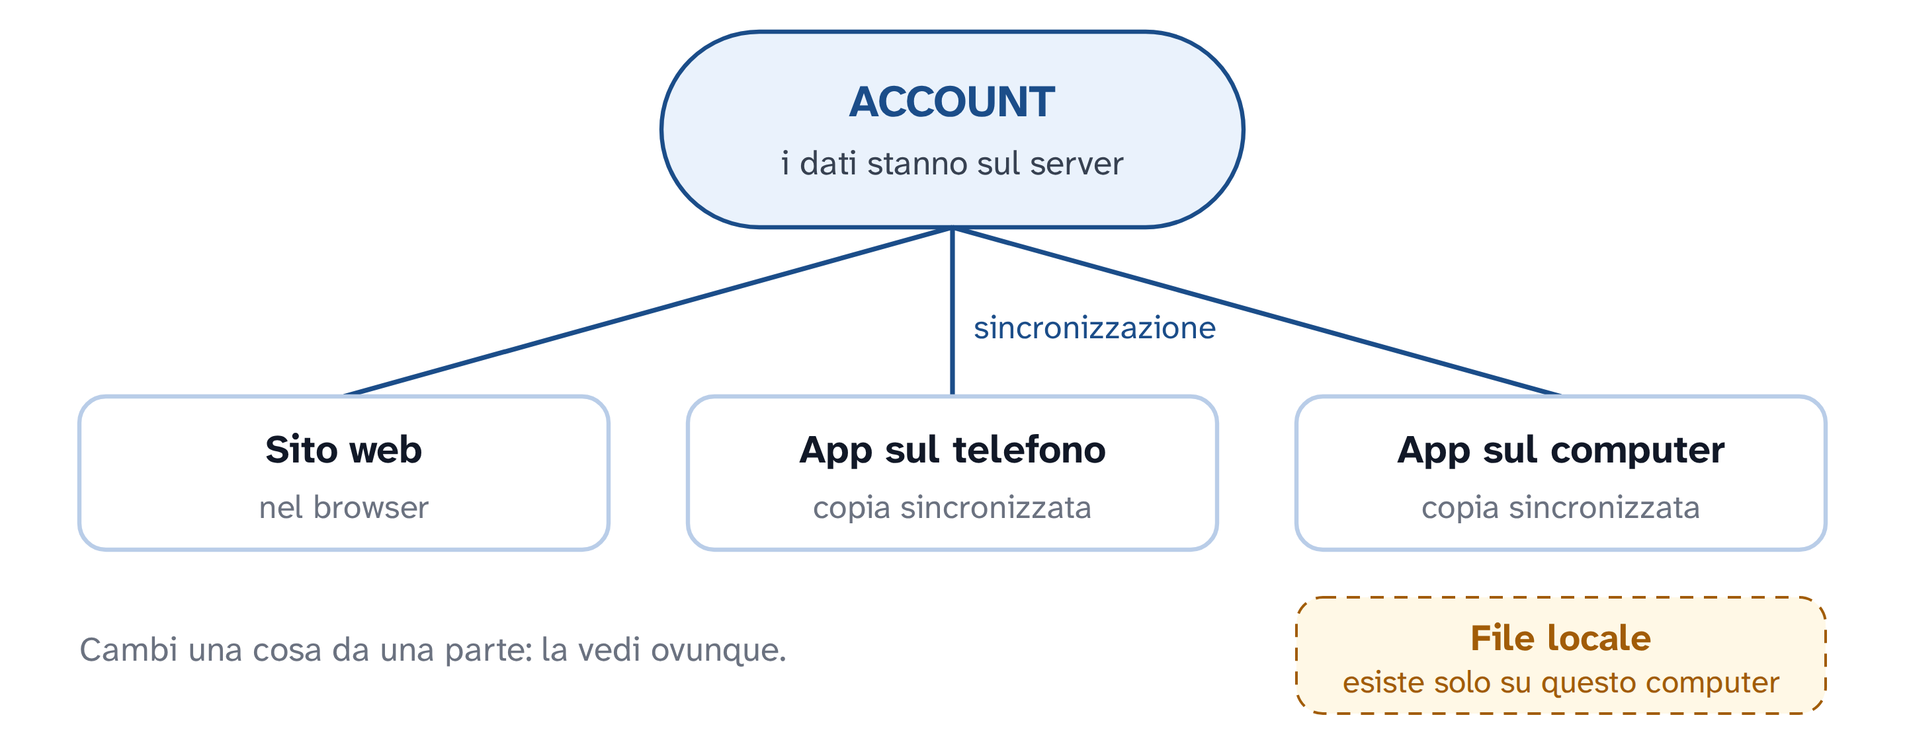
I tuoi dati stanno su un server
LE BASI · 1
Sito e app sono solo finestre
Sul telefono o sul computer mostrano lo stesso account, che vive su un server. Cambi da una parte, lo vedi ovunque.
Chi entra nell’account vede tutto
Da qualsiasi parte del mondo, senza toccare il tuo telefono. Per questo contano password e 2FA.
Schema dal livello 1, capitolo 5: “App, siti, account e file: dove vive cosa”
Notes:
Questa è informatica di base, ed è la cosa più importante da capire. Le foto, la posta, i documenti non stanno nel telefono: stanno su un server, e telefono, computer e sito sono solo finestre. Conseguenza: perdere il telefono è un fastidio, perdere l’account è un disastro. E un file salvato solo sul computer, invece, esiste solo lì: se si rompe il computer, è perso.

Slide 7
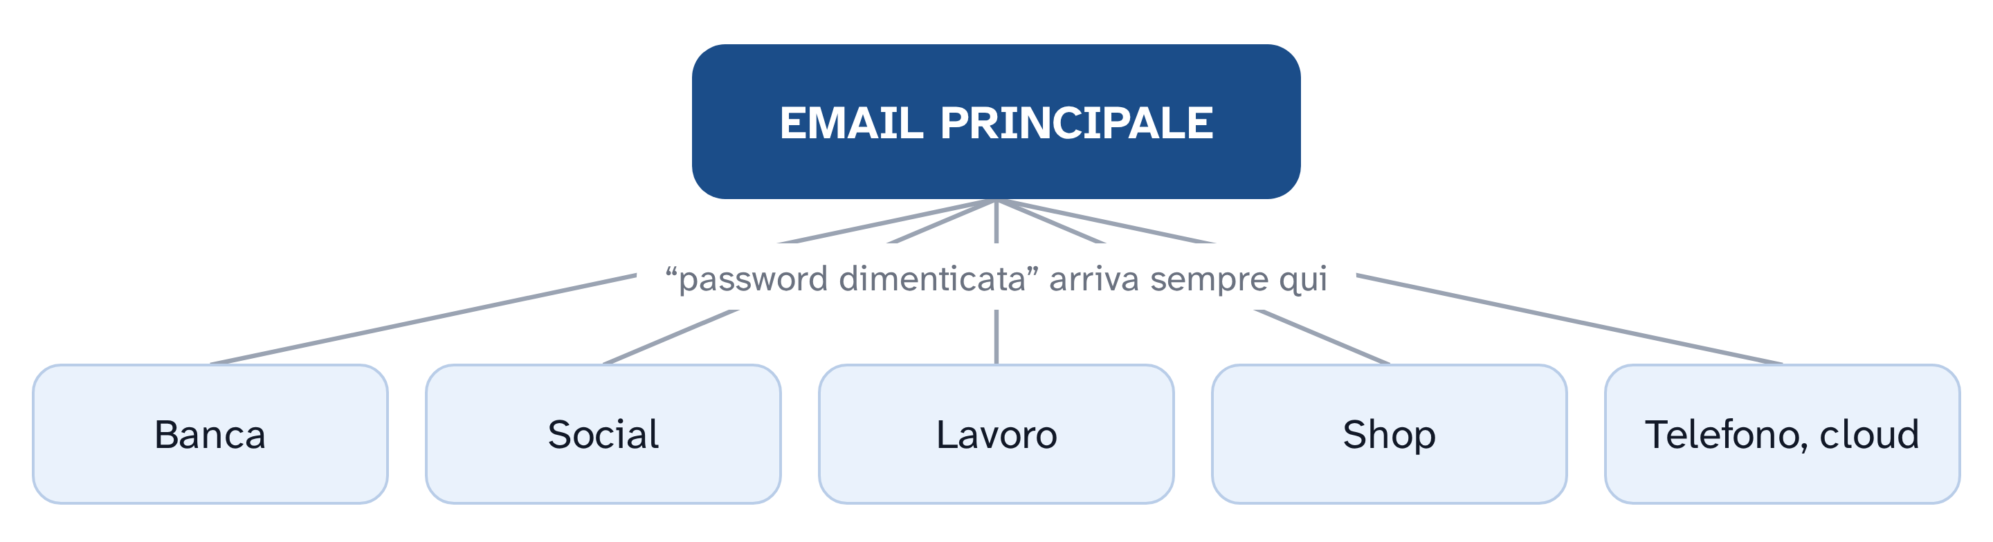
L’email principale apre tutto
LE BASI · 2
Ogni “password dimenticata” arriva lì
Banca, social, lavoro, negozi: per recuperare l’accesso ti mandano un link a quella email.
Proteggila più di tutto
Chi la prende, prende anche il resto. Password unica e verifica in due passaggi.
Schema dal livello 1, capitolo 4: “Account ed email: come funzionano”
Notes:
Seconda base. L’indirizzo email è il tuo nome utente quasi ovunque, e soprattutto è la porta di recupero di tutti gli altri account. Se un criminale entra nella tua email, clicca “password dimenticata” su banca e social e le reimposta. Per questo la prima cosa che faremo tra poco riguarda proprio l’email.

Slide 8



Tre regole che ti salvano
LE BASI · 3
Una password per ogni sito
Leggi il dominio
Sincronizzato non è backup
Prima di scrivere una password guarda il nome prima della prima barra: postfinance.ch. Il resto si può inventare.
Se usi la stessa ovunque, un sito violato apre tutti gli altri. Il password manager le ricorda per te.
Un file cancellato o cifrato da un virus viene copiato ovunque in pochi secondi. Serve una copia separata.
Il resto delle basi è nel livello 1: account, condivisione, computer e telefono, passkey e chiavi hardware.
Notes:
Altre tre basi che evitano la maggior parte dei guai. Password diverse per ogni sito: quando un sito viene violato, i criminali provano la stessa email e password ovunque. Il dominio: è l’unica parte dell’indirizzo che non si può falsificare. E la sincronizzazione: comoda, ma copia anche gli errori e i file cifrati da un ransomware. Tutto il resto è nella sezione B del livello 1.

Slide 9
Tre livelli: parti dal primo
IL MATERIALE
PER INIZIARE
SE SEI ESPOSTO
FACOLTATIVO
Essenziale
Avanzato
Cypherpunk
Per tutti, anche da zero
Dirigenti, pagamenti, crypto, profilo pubblico
Per chi vuole la privacy massima
Basi di informatica, i rischi di oggi, come ti attaccano e come ti proteggi.
Numero di telefono, email per ruolo, recupero degli account, custodia, coercizione.
GrapheneOS, Linux, rete e servizi privati, rimozione dei tuoi dati personali.
16 CAPITOLI · LETTURA 40 MIN
13 CAPITOLI · LETTURA 40 MIN
13 CAPITOLI · LETTURA 45 MIN
Notes:
Il materiale della Parte 1 è una sola pagina con tre livelli, uno per scheda. Tutti partono dal primo. Il secondo è per chi è più esposto: chi gestisce pagamenti, chi ha un ruolo dirigenziale, chi ha crypto o un profilo pubblico. Il terzo è facoltativo, per chi vuole il controllo totale della propria privacy.

Slide 10

Cosa trovi nel livello 1
LIVELLO 1 · ESSENZIALE
SEZIONE A
Da zero
SEZIONE B
SEZIONE C
Rischi e attacchi
Le basi
Strumenti e verifica
1
I rischi reali, oggi
4
Account ed email: come funzionano
8
Il browser e i link
12
Tech stack personale
2
Come ti attaccano: prova tu
5
App, siti, account e file: dove vive cosa
9
Condividere: chi vede cosa
13
Checklist
3
Riconoscere la trappola: i 7 segnali
6
Password e password manager
10
Computer e telefono
14
Mettiti alla prova
7
2FA, passkey e chiavi hardware
11
Backup
15
Glossario
16
Fonti
Già pratico? Salta i capitoli “Da zero” e vai dritto a strumenti, checklist da 22 punti e test da 10 domande.
Notes:
Ecco come è costruito il livello 1. La sezione A spiega i 12 rischi reali di oggi e fa provare cinque attacchi simulati, senza alcun rischio. La sezione B è il corso di informatica di base: account, email, cloud, password, verifica in due passaggi, browser, condivisione, dispositivi e backup. La sezione C chiude con gli strumenti consigliati, la checklist e il test.

Slide 11




Tre cose da fare in 10 minuti
ADESSO, INSIEME
10 minuti
Attiva la verifica in due passaggi sulla tua email principale
1
Impostazioni dell’account, sezione Sicurezza. Meglio un’app di autenticazione o una passkey dell’SMS.
Controlla se la tua email è finita in una fuga di dati
2
Su haveibeenpwned.com. Se compare, cambia la password di quel servizio e di ogni sito dove l’avevi riusata.
Aggiorna telefono e browser
3
Dalle impostazioni del telefono e del browser. Mai da un avviso che compare su una pagina web.
Notes:
Facciamolo adesso, tutti insieme, con il telefono in mano. Chi ha difficoltà alzi la mano: ci aiutiamo. Sono le tre azioni con il miglior rapporto tra tempo e protezione. Gli aggiornamenti si fanno sempre dalle impostazioni: una pagina web che vi dice di aggiornare è quasi sempre una trappola.

Slide 12


Il resto lo leggi con calma
DOPO L’INCONTRO
COME SI USA IL MATERIALE
IL TUO PROGRAMMA
Apri il link nel browser, anche dal telefono
Entro una settimana
Leggi il livello 1. Circa 40 minuti, anche in più volte.
Italiano o inglese: interruttore in alto a destra
Entro due settimane
Capitoli nel menu a sinistra, ognuno con il riassunto in cima
Completa la checklist da 22 punti e supera il test. Circa 2 ore di pratica.
La checklist si salva da sola sul tuo dispositivo
Poi
La Parte 2, obbligatoria: regole e processi aziendali. Il livello 2 se sei esposto.
Notes:
Il materiale si apre da un link nel browser, anche dal telefono, e non serve nessun account. Mostrate dal vivo dove sono l’interruttore della lingua, il menu dei capitoli e la checklist. Il programma è indicativo: decidetelo con il vostro responsabile.

Slide 13


PER CHIUDERE
Domande?
DA PORTARE A CASA
Il numero di telefono e l’email principale sono chiavi: proteggile per prime
Chi ti mette fretta ti sta manipolando: fermati e verifica
Prima di scrivere una password, leggi il dominio. Nel dubbio, chiedi
Se succede al lavoro: avvisa subito il referente IT della tua azienda. Prima lo fai, meglio è. Senza vergogna.
Notes:
Tre frasi da ricordare. E una regola: se succede qualcosa, avvisare subito è sempre la scelta giusta. Nessuno verrà rimproverato per aver segnalato un errore; i danni veri arrivano quando si aspetta.

Slide 14
Da dove vengono i dati
FONTI
UFCS, bilancio 2025
circa 65’000 segnalazioni, finte autorità 26%
bacs.admin.ch
FBI IC3, rapporto 2025
20,9 miliardi di dollari di perdite denunciate
ic3.gov
Verizon DBIR 2026
62% delle violazioni passa da una persona
verizon.com
TechCrunch, 30.08.2019
l’account di Jack Dorsey e il SIM swap
techcrunch.com
Verizon DBIR 2025
testo AI nelle email truffa raddoppiato
verizon.com
Tutte le fonti, con i link, sono anche nell’ultimo capitolo del materiale.
Notes:
Le fonti dei numeri e dei casi citati. Tutte verificabili, con data.

